Slide 1
UMA ANÁLISE COMPARATIVO-SOCIAL DOS SUPER HERÓIS

Slide 2
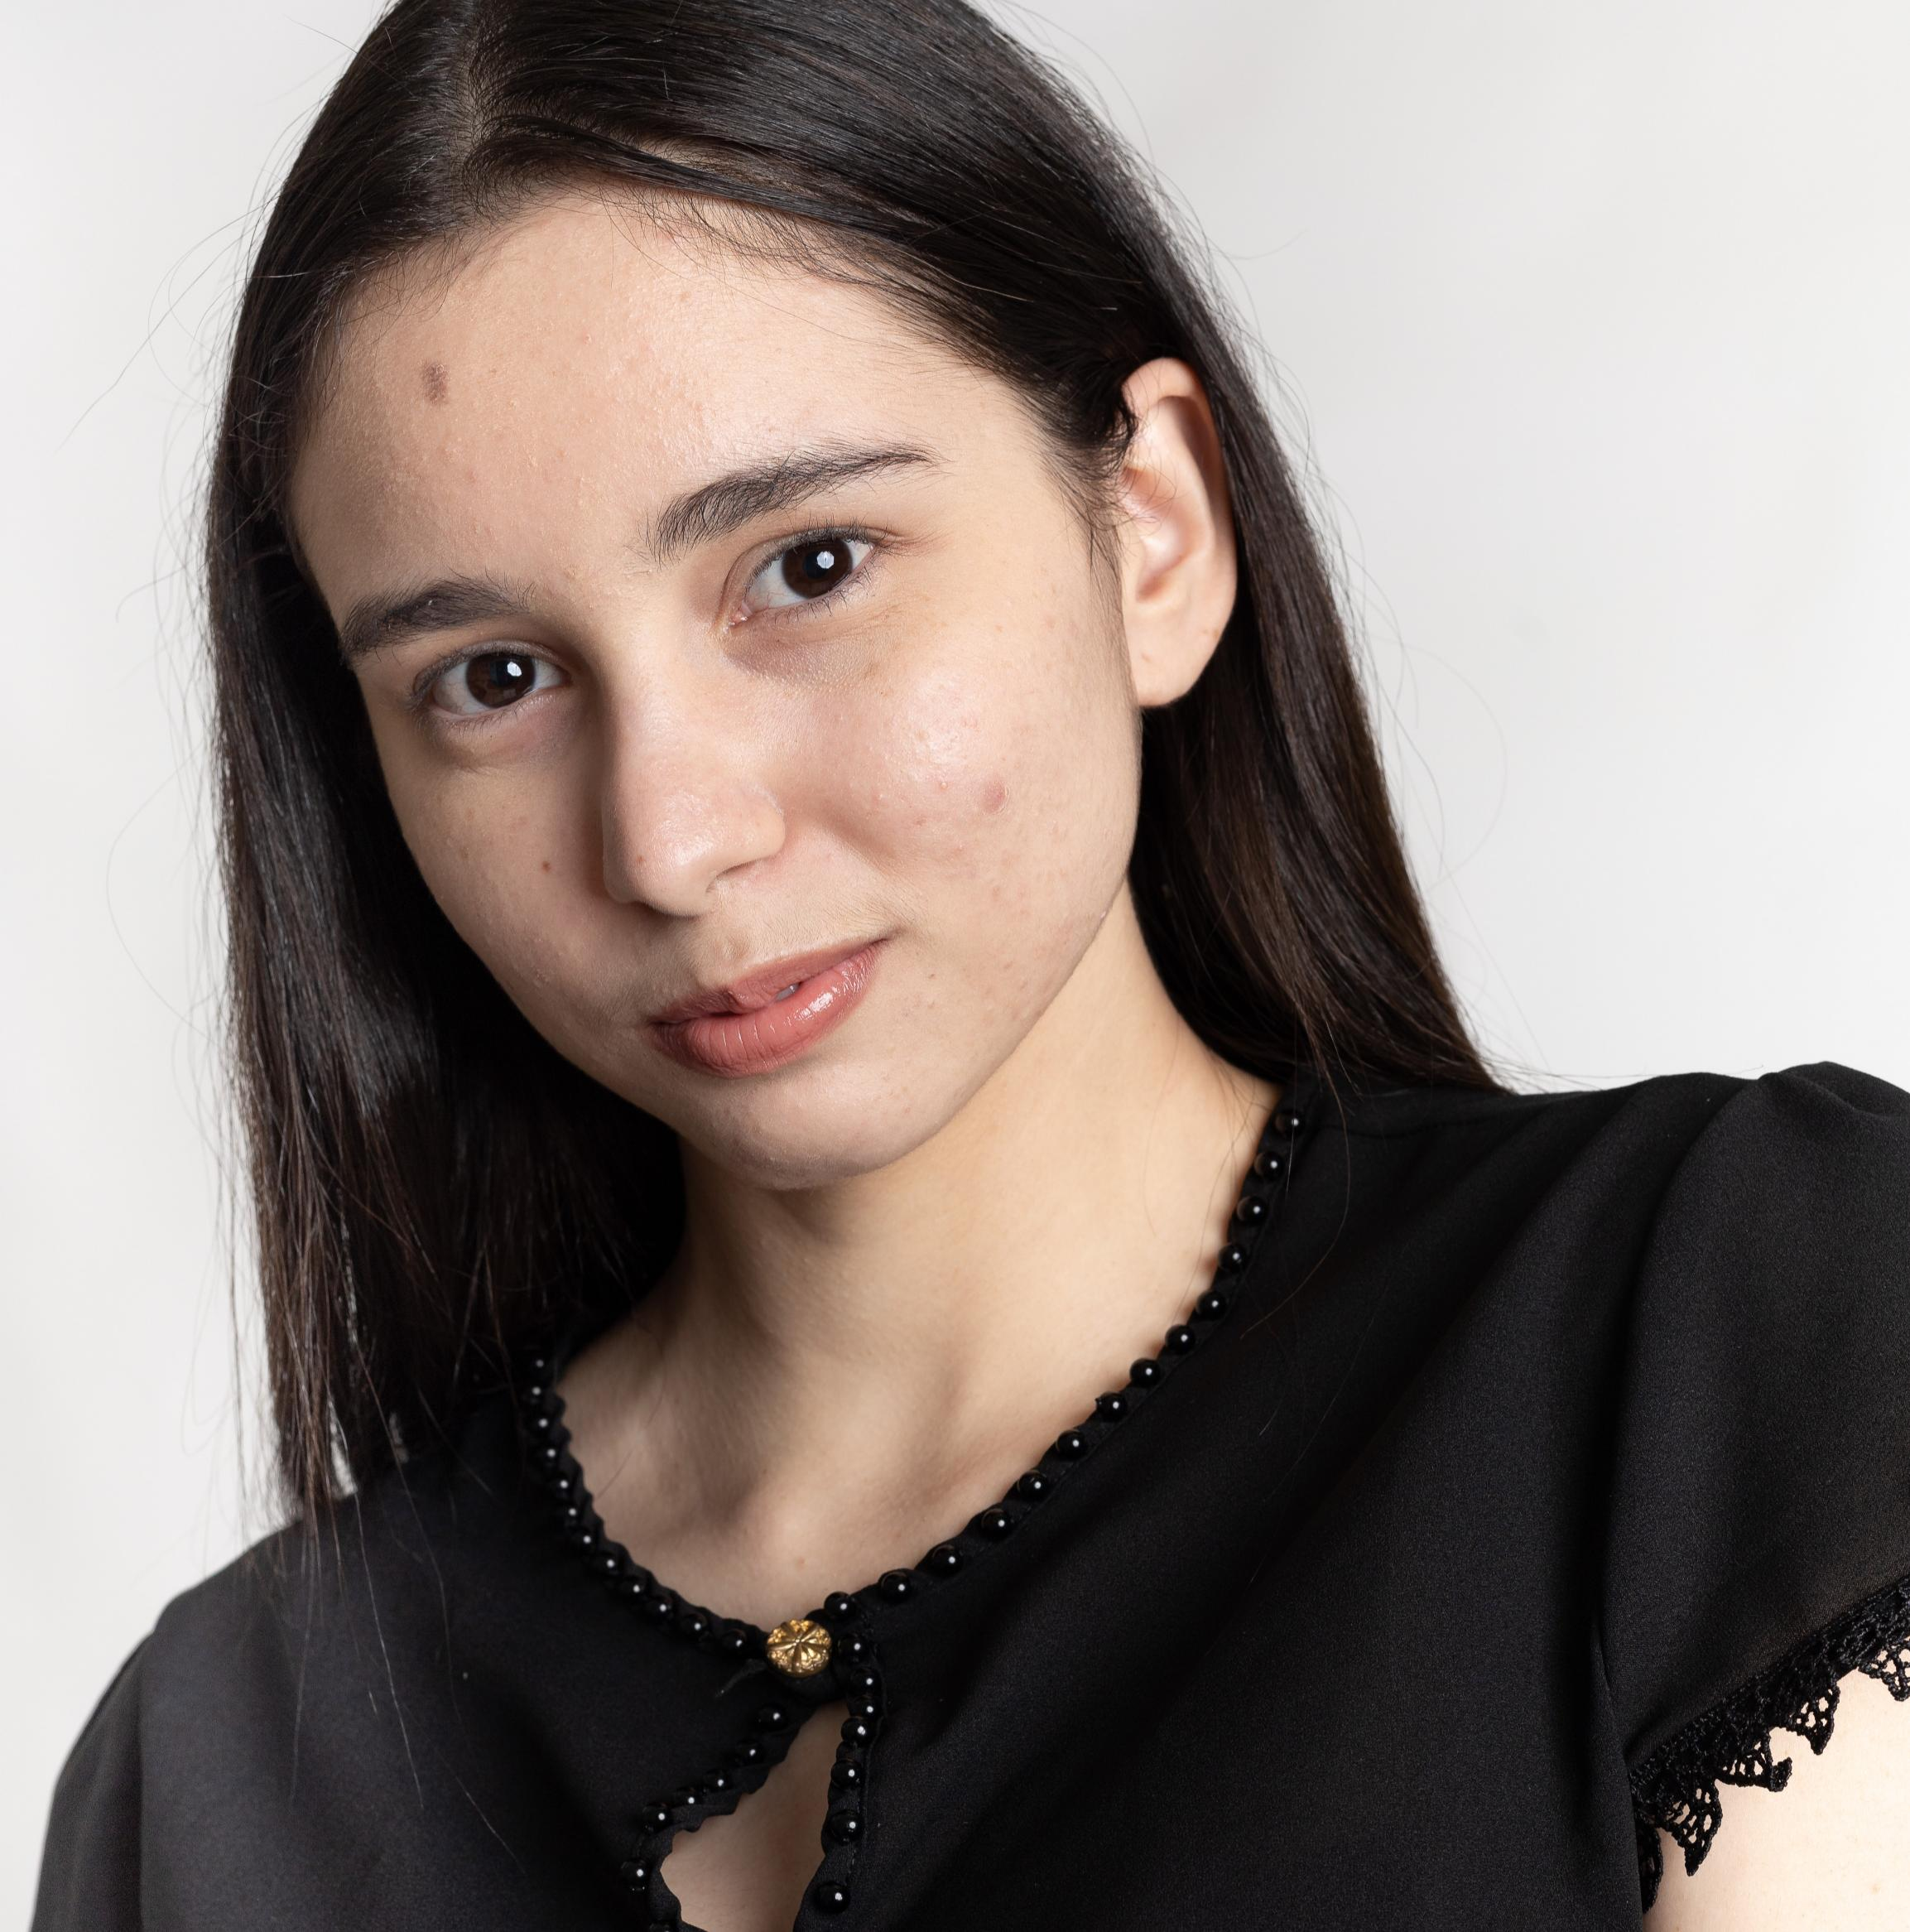

EQUIPE “VIAJANTES DO MULTIVERSO”
Layane de Carvalho Bezerra
Andrey Luiz Pacheco do Nascimento

Slide 3
INTRODUÇÃO
Heróis atualmente como cultura;
Heróis transmitem mensagens;
Criação do Superman em 1930;
Questão da diversidade e representatividade dentro do mundo dos heróis.

Slide 4
OBJETIVOS
Identificar uma possível relação entre a cor da pele de um super-herói e a sua conduta no universo fictício.
Evidenciar uma desigualdade de gênero percentual entre os personagens em relação a sua conduta, agregando a má conduta às personagens femininas.

Slide 5
BANCO DE DADOS
Conjunto de dados de super-heróis: como está o seu super-herói médio?
Origem: Kaggle (www.kaggle.com)
Base de dados: heroes_information.csv
Criador: CLAUDIODAVI (usuário)
Ano de criação: 2017
Última atualização: 2018
Nº de linhas: 734
Nº de colunas: 12, sendo a primeira para identificação
Colunas utilizadas para a análise: Skin Color (cor da pele), Alignment (conduta) e Gender (gênero)

Slide 6
MÉTODO

Slide 7
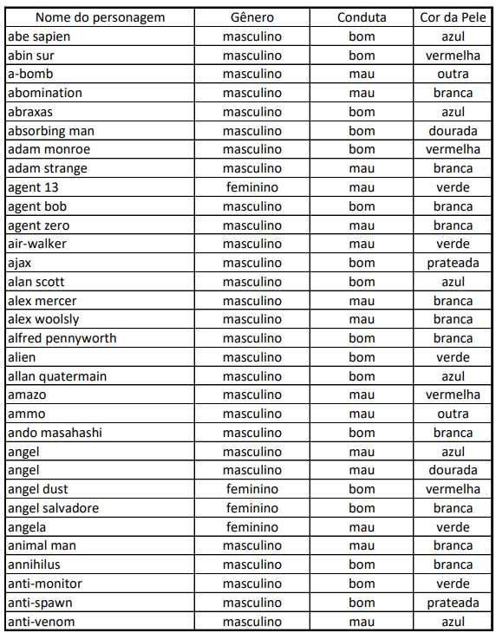
Ilustração da base de dados com as variáveis de interesse utilizadas

Slide 8
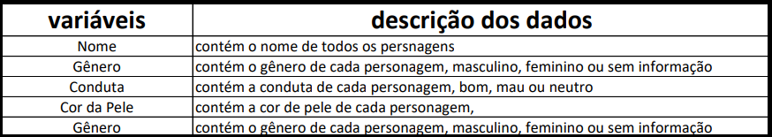
CODEBOOK
Abaixo está o codebook - dicionário de dados - da base de dados, onde são esclarecidas as variáveis utilizadas para as análises e testes, ou seja, o nome do personagem, seu gênero, sua cor e sua conduta.

Slide 9
TESTE DE HIPÓTESES
CRUZAMENTO
"COR DA PELE X
CONDUTA"
CRUZAMENTO
"GÊNERO X
CONDUTA"

Slide 10

ANÁLISES DE DADOS E DISCUSSÕES
TABELAS DE PROPORÇÃO

Slide 11
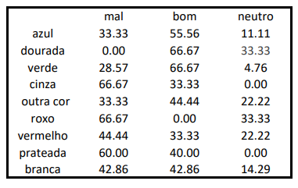
Tabela 1.0 - Cor da pele por Conduta (linhas)

Slide 12
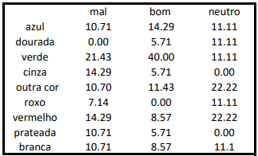
Tabela 1.1 - Cor da pele por Conduta (colunas)

Slide 13
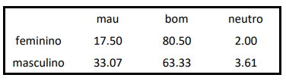
Tabela 2.0 - gênero por Conduta (linhas)

Slide 14
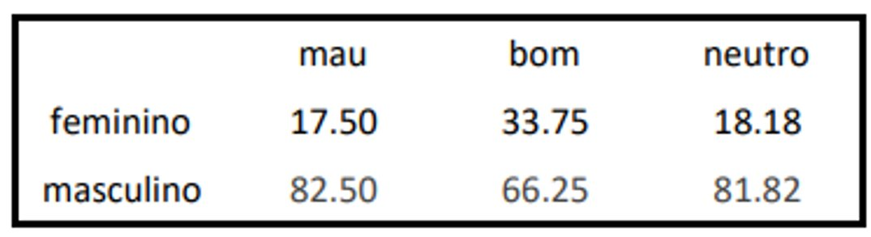
Tabela 2.1 - gênero por Conduta (Colunas)

Slide 15

ANÁLISES DE DADOS E DISCUSSÕES
Gráficos de Barra (Bar - Plot)

Slide 16
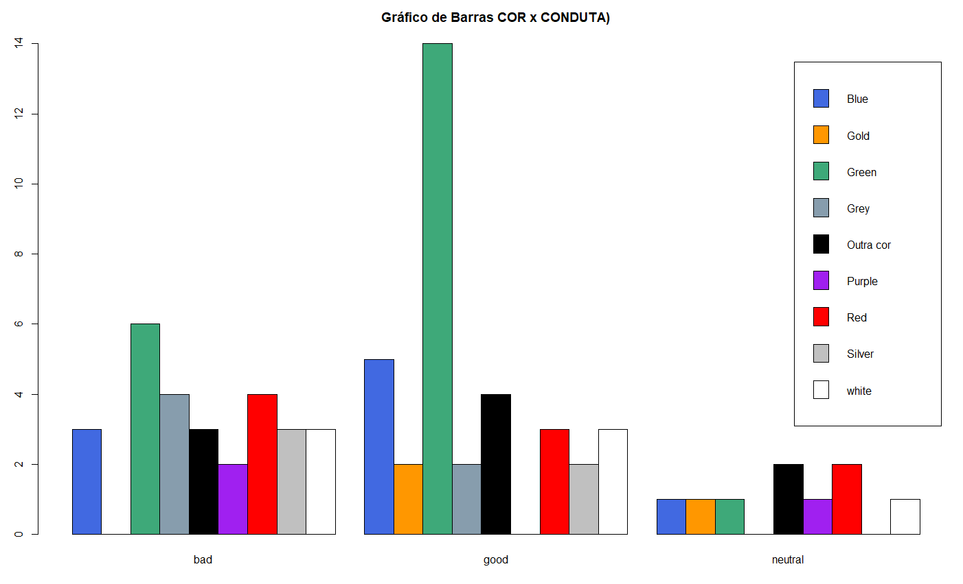
Gráfico 1.0 - Cor da Pele por Conduta

Slide 17
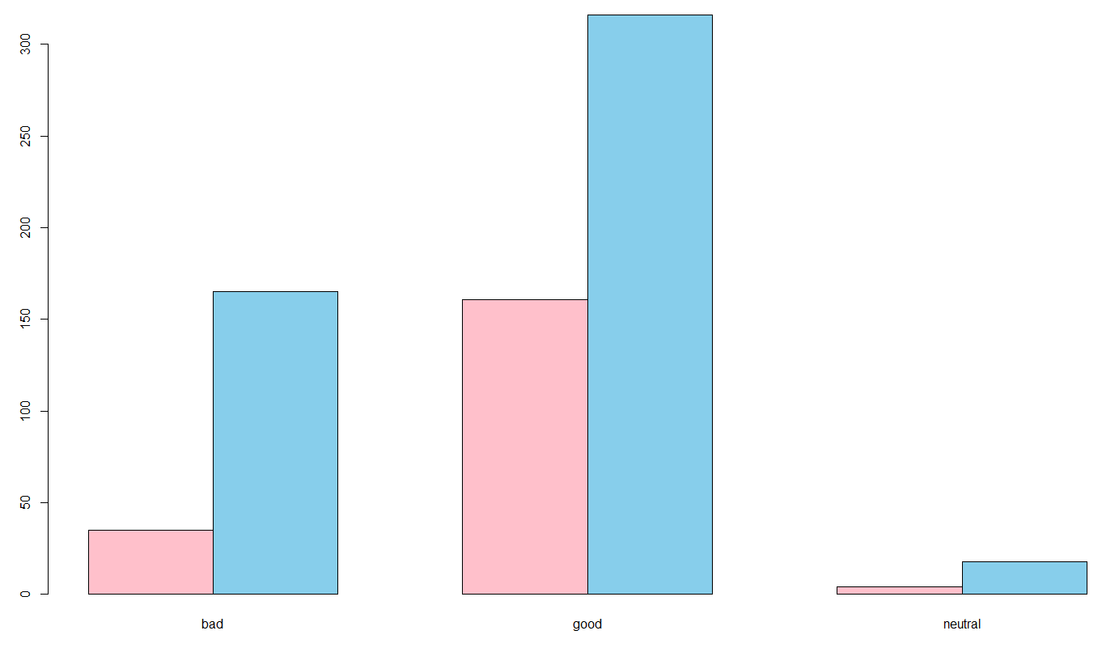
Gráfico 2.0 - Gênero por Conduta

Slide 18
CONCLUSÃO
Dentre os heróis da base de dados, desconsiderando o universo do qual fazem parte, a cor do personagem não influencia em sua conduta;
O gênero, se os personagens são homens ou mulheres (outros gêneros foram representados com “-”), influencia a conduta dos personagens;
Nota-se que a quantidade de mulheres é inferior a de homens e que há tendência de 80% das personagens femininas serem retratadas como personagens de boa conduta, enquanto que o fator “conduta” para os homens é relativamente mais equilibrado.

Slide 19
Referência Bibliográfica
GOULART, Alexandre Biondine. Relatório Final do Curso de Estatística Aplicada às Ciências Sociais. UNIRIO, 2022. Disponível em: <https://rpubs.com/alexandrebiondine/relatoriofinal>. Acesso em: 11 ago. 2022.
CLAUDIODAVI. Super Heroes Dataset: How's your average hero?. Kaggle, 2018. Disponível em: <https://www.kaggle.com/datasets/claudiodavi/superhero-set?datasetId=26532>. Acesso em: 11 ago. 2022.

Slide 20
Referência Bibliográfica
ANJOS, Ana Beatriz Marinho dos; CERTO, Anna Carolina Carvalho de Almeida. Relatório Final. Disponível em: <https://rpubs.com/biadosanjos/RelatorioFinal>.
Acesso em: 11 ago. 2022.
BATISTA, V. H. Superman: Um Olhar Filosófico sobre o mais Icônico Herói. Ambrosia, 2008. Disponível em: <https://ambrosia.com.br/quadrinhos/superman-um-olhar-filosofico-sobre-o-mais-iconico-heroi/>. Acesso em: 11 ago. 2022.

Slide 21
Agradecimentos!

